Slide 1
GROEP 1-2
KORTE OPDRACHT: De Boomhut
Kinderboekenweek
2022

Slide 2
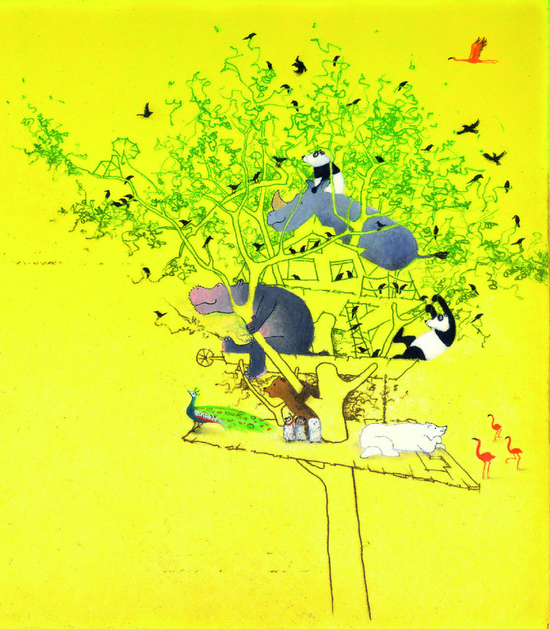
De Boomhut - Ronald en Marije Tolman

Slide 3
Iets nieuws in de klas?
Wat is het
Waarom is het er
Wat kun je er mee

Slide 4
Hoe ziet een boomhut eruit?
Boomhutten design

Slide 5
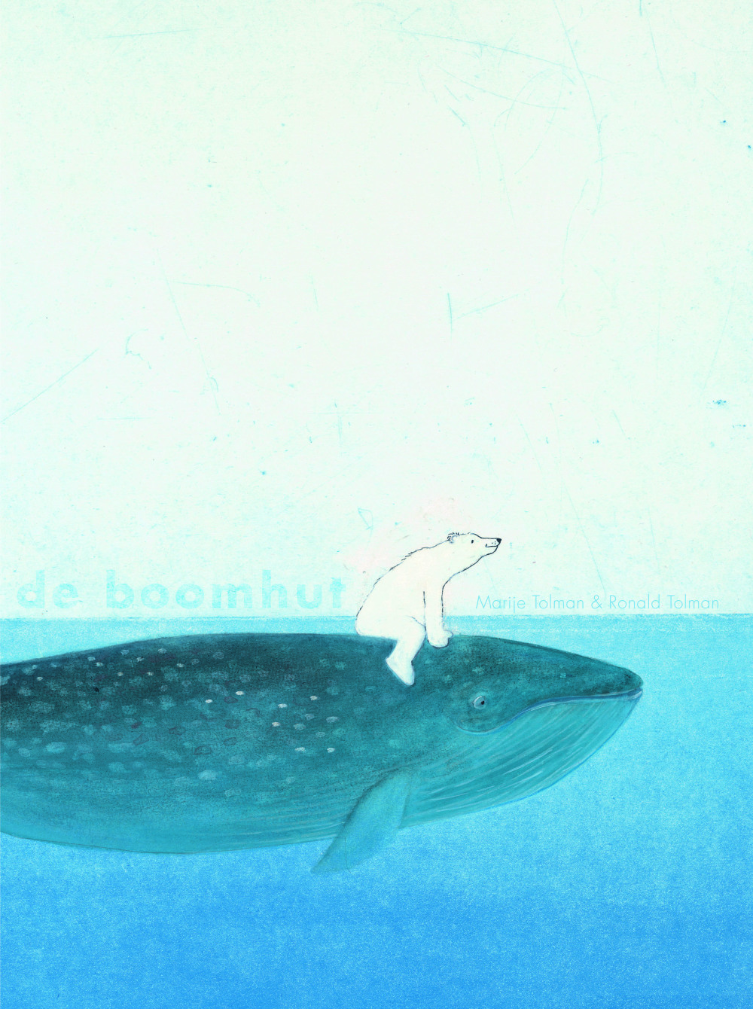
Bespreek het boek

Slide 6
Geluiden maken
Dieren uit de boomhut: beer, neushoorn, flamingo, pauw, ijsbeer en vogels.
Natuurgeluiden: water, wind, blaadjes in de bomen en regen.

Slide 7
Geluiden maken
Maak de geluiden met handen, voeten, mond (bodypercussie), voorwerpen uit de klas
Met muziekinstrumenten, tafels, stoelen, bekertjes, potloden, kortom: alles wat geluid kan maken.

Slide 8
Jullie verhaal
Welke dieren komen er aangelopen? Hoe klinkt de wind, het ritselen van de blaadjes in de boom en de regen? En hoe klinkt de nacht?
Hard of zacht?
Vertel het door de leerlingen bedachte
verhaal bij de gekozen pagina’s. De leerlingen bedenken nu passende geluiden bij het verhaal.

